Slide 1


XXX-如何服务好重客提案
XXX
2025.05.25

Slide 2
目录
当前存在的问题
看到的差距
改进策略
重客试点计划

Slide 3
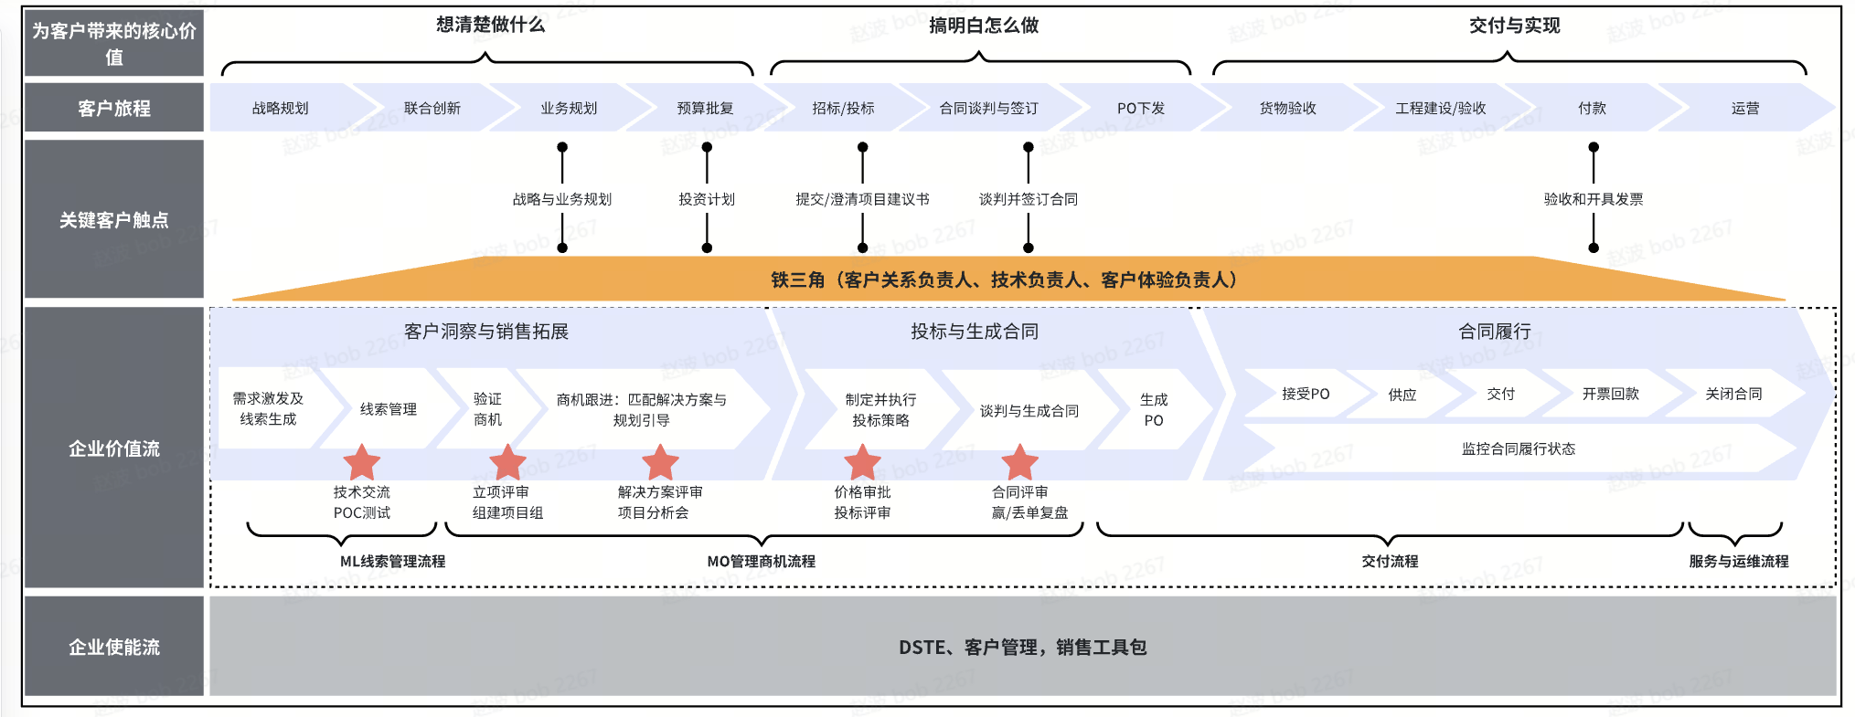
当前看到的问题
重客前期沟通交流，资源流程保障，区域能力不足问题。
重客DC,EC类需求，资源匹配及专业支撑问题；
重客非标类需求专业响应及闭环问题；(OC、特殊服务）
缺乏持续的客户运营计划，对等沟通机制缺失
产品退市/停产对重客生命周期内产生的影响没有做好管理
Notes:
1）重客前期沟通交流，资源流程保障。机制责任组织，能力
2）重客特殊类需求。DC,EC类需求。无人承接，落实到产品方案部
3）重客特殊项目的标前评审。（直签类，非标准化特殊产品服务项目，OC类项目）
4）重客产品退市/停产对重客生命周期内产生的影响。
5）持续的计划和客户计划，对等沟通机制。

Slide 4
看到的差距
问题 | 问题分析 | 看到的差距
重客前期沟通交流，资源流程保障，区域能力不足问题。 | 部分重客项目前期沟通不及时，不充分，不质量，直接导致错失项目介入最佳时机。 | 沟通响应时效滞后 沟通深度与广度不足，质量不佳 资源短缺且配置不合理 缺乏流程支撑
重客DC,EC类需求，资源匹配及专业支撑问题； | 对于重客的一些特殊类需求，一线人员跟进之后回到公司找不到具体的负责人和接口人，最后不了了之，错失介入布局机会。如：DC,EC类需求 | 缺乏专职重客需求对接体系 职责边界模糊与授权缺失 需求流转流程断层
重客非标类需求专业响应及闭环问题；(OC、特殊服务） | 对于客户的非标类特殊诉求没有分析清楚，导致后续流程失控，影响流程推进质量及后期客户体验和满意度。如：直签类，非标准化特殊产品服务项目，OC类项目 | 对特殊项目类型定义不清晰 跨领域专业能力缺失 缺乏流程关键控制点支撑-标前评审/合同评审
缺乏持续的客户运营计划与对等沟通机制。 | 缺乏高质量客户运营计划，无法实现有效的客户拜访及互动沟通。 | 目标模糊：缺乏分层运营策略 内容单薄：缺乏价值型互动设计 执行断层：缺乏闭环管理 缺乏沟通层级对等机制
产品退市/停产对重客生命周期内产生的影响没有做好管理 | 产品退市流程缺乏对重客产品及服务的处理及预警机制，影响客户增补/扩容需求。 | 预警机制缺失：信息传递滞后 重客需求响应断层：处理方案缺乏针对性 跨部门协作不够：责任链条不清晰

Slide 5
改进策略-总体思路
技术引领
流程建设
设计有区别于普通客户的重客流程与相关保障机制，具体包括：
1）落实客户计划，推进重客全生命周期价值运营。
2）梳理优化ML、MO、产品退市流程，设计运营保障机制，确保重客业务高质量开展
有效的客户计划
高质量的业务活动
战略布局的核心要素
完善的保障机制
重客
用户需求驱动的优化方案
能力提升
人员能力提升：加强重客辅导与培训，提升业务人员重客服务意识与关键领域业务能力。
数字化能力提升：加强数字化建设，实现业务在线，数据在线，决策在线的数字化运营能力，高效赋能重客业务开展。
会沟通
会经营
客户至上
会服务

Slide 6
改进策略
业务目标
重客全生命周期价值运营
快速锁定价值，实现商业化破局
深化关系价值，提升盈利水平
实现战略合作，打造共赢生态
问题
重客前期沟通交流，资源流程保障，区域能力不足问题。
1
行业营销拓展
高质量技术交流
上报系统部
提前介入了解和收集重客业务和相关信息，”看全，看清FOP”，1、通过客户计划运转落地，在运转过程中，基于重客高质量交流、需求洞察关键节点，客户责任人上报系统部，协调解决方案、产品研发专家给予汇报资料和专家到场支持，解决方案、产品部基于每个重客，明确接口责任人。
2、非优势重客首单、各系统部解决方案前三单，按级别触发BG、BU级项目立项，成立专属重客项目铁三角团队，整合资源按标准流程执行；
解决方案
需求洞察
产品研发
改进策略
2
MO立项流程
立项项目池
系统部重客首单
立项评审
成立专属项目组
AR
系统部解决方案前三单
SR
FR

Slide 7
改进策略
业务目标
重客全生命周期价值运营
快速锁定价值，实现商业化破局
深化关系价值，提升盈利水平
实现战略合作，打造共赢生态
问题
重客DC,EC类需求，资源匹配及专业支撑问题；
1
系统部拓展
EC线索机会
上报系统部
解决方案
针对客户端EC类、DC类项目信息反馈：
1、建议在ML流程中，建立需求反馈跟进机制，一线发现相关线索、机会后，直接同步系统部拓展，由系统部牵头组织解决方案、产品、研发、服务进行客户需求分析，决策是否参与，参与支持团队及负责人，全周期运转；
2、项目MANT明确后，进入漏斗内，第一时间触发BU级立项，按照流程执行；
DC线索机会
产品研发
客户体验部
改进策略
2
MO立项流程
商机填报（MANT）
立项评审
成立专属项目组
AR
SR
FR

Slide 8
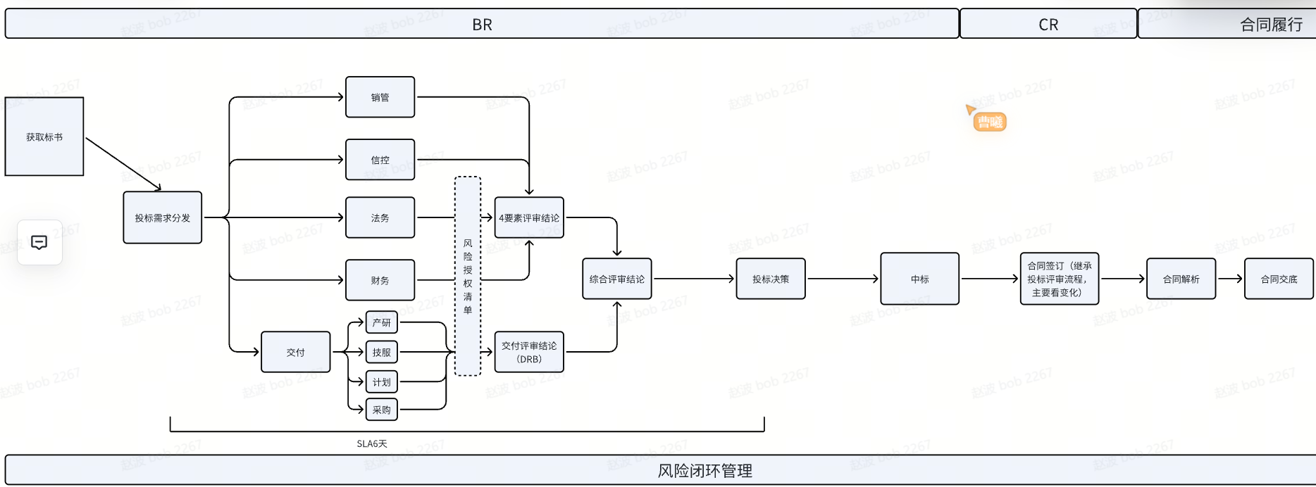
改进策略
业务目标
重客全生命周期价值运营
快速锁定价值，实现商业化破局
深化关系价值，提升盈利水平
实现战略合作，打造共赢生态
问题
重客非标类需求专业响应及闭环问题；(OC、特殊服务）
OC类项目，进漏斗触发BU级立项，在MO流程L3”制定与执行投标策略“”谈判并签订合同“流程中，加入基于销管、信控、法务、财务、交付等参与决策的评审流程，标准化执行；
改进策略

Slide 9
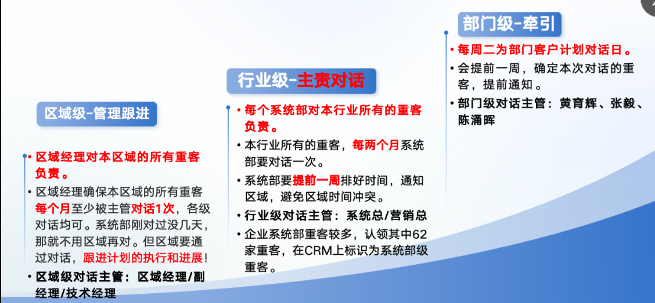
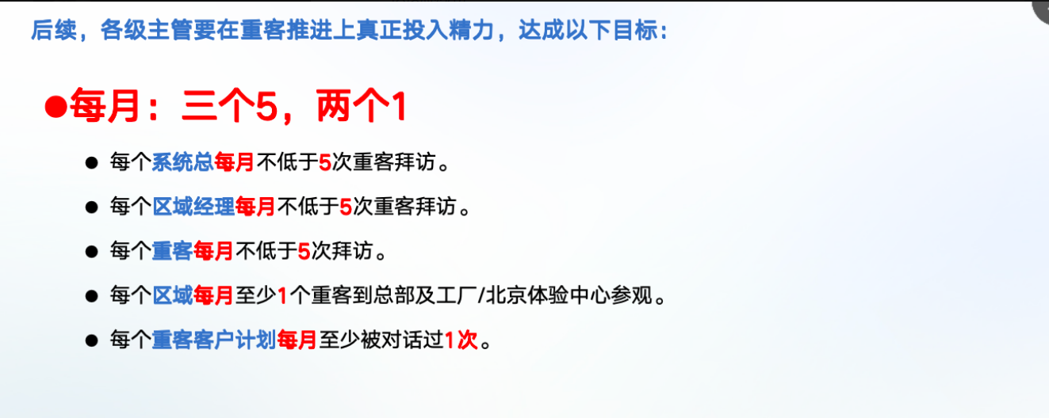
改进策略
业务目标
重客全生命周期价值运营
快速锁定价值，实现商业化破局
深化关系价值，提升盈利水平
实现战略合作，打造共赢生态
问题
缺乏持续的客户运营计划，对等沟通机制缺失
通过客户计划覆盖和信息收集，持续运转，提升对客户业务、需求、愿景的理解专业性，基于客户端FOP进行分析与制定策略；EBG市场、解决方案、客户体验、产品研发部门建立客户端中高层拜访资源池，供重客负责团队按需调用；
改进策略

Slide 10
改进策略
业务目标
重客全生命周期价值运营
快速锁定价值，实现商业化破局
深化关系价值，提升盈利水平
实现战略合作，打造共赢生态
问题
产品退市/停产对重客生命周期内产生的影响没有做好管理
建议在IPD流程退市子流程，基于重客使用产品进行生命周期分析评估，输出预警预案及专属方案，保障与客户端共识与我司退市产品方案相关的替代方案；
产品研发IPD退市子流程-产品停产，退市预警
重客影响分析评审
输出预案并进行客户沟通
重客认可
改进策略

Slide 11
重客试点计划
目标/里程碑/责任人/立项计划

Slide 12
讨论：针对本提案的建议
小组讨论20分钟，分享20分钟

Slide 13
改进策略
业务目标
重客全生命周期价值运营
快速锁定价值，实现商业化破局
深化关系价值，提升盈利水平
实现战略合作，打造共赢生态
需求确认
设计方案、投标、赢单
下单
交付服务
陌生人
访客
IQL
MQL
SQL
商机
签约
订单
履约
忠诚
业务旅程
客户洞察
需求激发
线索管理
价格审批
投标
谈判签约
订单申请
商机验证
产品配置/方案
履约交付
复购
商机推进
项目验收
合同关闭
服务支持
改进策略
1
定义重客分类标准，建立完善客户档案，打通客户业务数据，实现重客全生命周期精细化、个性化管理与经营。
制定《重客首单突破机制》与《重客运营计划》，有针对性的进行沟通拜访，活动互动与联合创新。
2
3
5
6
实现 “线索数量可控、质量可测、转化可预期”，为后续签约与长期合作奠定扎实基础
通过跨部门协同与风险管控，保障项目实施 “零偏差落地”；
组建专项交付团队，严控合同履约，提高内部运营效率与客户满意度
优化重客服务机制，让客户“用的好”，“离不开”，“一起赢”
4
充分考虑重客诉求，提升商机管理全链条灵活性，
高效满足业务及客户多样化需求

Slide 14
看到的差距
战略层：目标模糊与资源错配
流程层：关键节点失控
执行层：能力断层与工具低效
差距表现：
缺乏清晰的重客分层标准（如仅按历史交易额划分，忽视战略协同性 / 增长潜力，导致资源投入 “撒胡椒面”）；
对重客的长期价值认知不足（过度关注短期签约，忽视客户生命周期价值挖掘，如未规划 3 年以上合作路线图）；
跨部门资源调度机制缺失（如销售申请技术专家支持时，常因部门目标，资源职责不同导致）。
差距表现：
依赖销售主观判断，缺乏数据化评估模型
针对重客EC，DC类项目需求缺乏支持
重客特殊项目的评审缺乏支持（直签类，非标准化特殊产品服务项目，OC类项目）
缺乏分层对等拜访谈判策略与机制
缺乏赢/丢单复盘总结机制
差距表现：
缺乏高层对话技巧
数字化工具及数字平台能力滞后；（CRM功能缺失；数据孤岛）
签约后缺乏长期价值运营
影响后果：
高潜力客户（如行业新兴头部企业）未被识别，错失布局机会；
战略性亏损项目（如为抢占市场低价签约，但后期服务成本超预期）拉低整体盈利。
影响后果：
商机转化率低
客户体验差
客户满意度低
影响后果：
重客年复购率低
客户推荐新商机的比例不足
无法流程全链路管控，缺乏决策支持依据。

Slide 15
改进策略
业务目标
重客全生命周期价值运营
快速锁定价值，实现商业化破局
深化关系价值，提升盈利水平
实现战略合作，打造共赢生态
1
提前介入了解和收集重客业务和相关信息，”看全，看清FOP”，通过客户计划运转落地，在运转过程中，基于重客高质量交流、需求洞察关键节点，客户责任人上报系统部，协调解决方案、产品研发专家给予汇报资料和专家到场支持，解决方案、产品部基于每个重客，明确接口责任人。非优势重客首单、各系统部解决方案前三单，按级别触发BG、BU级项目立项，成立专属重客项目铁三角团队，整合资源按标准流程执行；
改进策略
2
针对客户端EC类、DC类项目信息反馈，建议在ML流程中，建立需求反馈跟进机制，一线发现相关线索、机会后，直接同步系统部拓展，由系统部牵头组织解决方案、产品、研发、服务进行客户需求分析，决策是否参与，参与支持团队及负责人，全周期运转；项目MANT明确后，进入漏斗内，第一时间触发BU级立项，按照流程执行；
3
OC类项目，进漏斗触发BU级立项，在MO流程L3”制定与执行投标策略“”谈判并签订合同“流程中，加入基于销管、信控、法务、财务、交付等参与决策的评审流程，标准化执行；
4
通过客户计划覆盖和信息收集，持续运转，提升对客户业务、需求、愿景的理解专业性，基于客户端FOP进行分析与制定策略；EBG市场、解决方案、客户体验、产品研发部门建立客户端中高层拜访资源池，供重客负责团队按需调用；
5
建议在IPD流程退市子流程，基于重客使用产品进行生命周期分析评估，输出预警预案及专属方案，保障与客户端共识与我司退市产品方案相关的替代方案；

Slide 16
当前看到的问题
重客前期沟通交流，缺乏资源、流程保障。
重客特殊类产品方案需求跟进的问题。如：DC,EC类需求。
重客项目的特殊客户诉求需要流程支撑（直签、非标、OC类）
持续的客户计划及对等沟通机制。
产品退市/停产对重客生命周期内产生的影响没有做好管理
Notes:
1）重客前期沟通交流，资源流程保障。机制责任组织，能力
2）重客特殊类需求。DC,EC类需求。无人承接，落实到产品方案部
3）重客特殊项目的标前评审。（直签类，非标准化特殊产品服务项目，OC类项目）
4）重客产品退市/停产对重客生命周期内产生的影响。
5）持续的计划和客户计划，对等沟通机制。

Slide 17
改进策略-总体思路
技术引领
流程
通过对端到端业务流程的梳理与再造，有针对性的设计有区别于普通客户的重客流程与相关保障机制，具体包括：
1）客户计划流程落地重客持续沟通与价值运营。
2）ML,MO流程梳理与优化：强化线索跟进与孵化流程，充分挖掘业务机会；通过管理商机流程中的立项流程对重客商机进行专属优质资源匹配，加入专业评审点确保业务活动高质量。
3）IPD中的产品退市流程优化，对于退市/停产的产品需要进行重客扫描，及时发现可能的影响和风险，提前找到应对方案。
有效的客户计划
高质量的业务活动
战略布局的核心要素
完善的保障机制
重客
用户需求驱动的优化方案
能力
人员能力提升：加强重客辅导与培训，提升重客服务意识与关键业务能力。
数字化能力提升：加强数字化建设，做到业务在线，数据在线，决策在线，高效赋能重客业务开展。
会沟通
会经营
客户至上
会服务

Slide 18

扫一扫了解更多资讯

